Slide 1
Temas del curso
Introducción una panorámica de los lenguajes
Formas de procesamiento. Organización de la memoria
Tipado
Formas de tipado. Valores y referencias. Heap. Definición por composición. Arrays
Declaraciones, variables. Ambito y tiempo de vida. Traspaso de parámetros. Boxing Unboxing. Copia. Clonación e igualdad
Clases abstractas e interfaces. Jerarquías de tipo. Genericidad
Covarianza
Principios SOLID
Python.
Variables y scope. Clases y Objetos. Construcciones built-in. Generadores (iteradores o enumerables).
Late binding vs Resolución dinámica. Herencia
Funcionales y Decoradores
Concurrencia

Slide 2
Hebras (Threads)
En un LP se pudieran expresar varias hebras (hilos, threads) o secuencias de ejecución de código "a la vez".
Lo de "a la vez" puede ser físicamente real (si se aprovecha la existencia de varios procesadores) o simulado por software y el sistema operativo rotando el uso del CPU asignándole una porción de tiempo a cada hebra (time slicing). En las computadoras actuales (en su mayoría dotadas de más de un procesador o núcleos) por lo general lo que hay es una mezcla de paralelismo real y simulado
El propio sistema operativo ya hace “paralelismo” cuando permite ejecutar varias aplicaciones a la vez. Y desde la introducción del concepto de ventana “visualizarle” al usuario cada aplicación en una ventana. Por supuesto que dar la mejor sensación de paralelismo
El objetivo del concepto de hebra en los LP es que desde el propio LP podamos dar concurrencia y paralelismo a nuestra propia aplicación

Slide 3
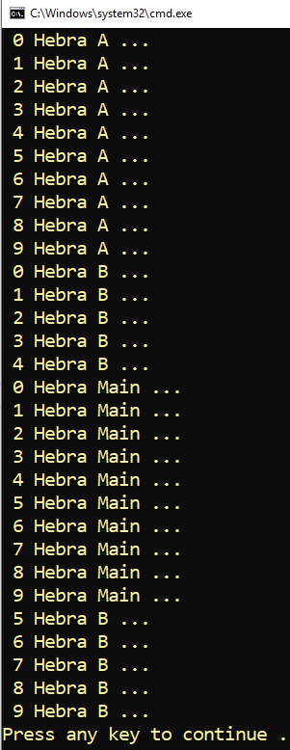
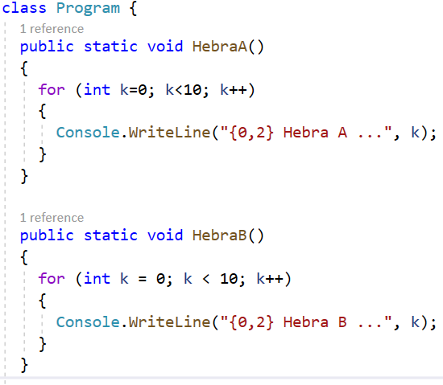
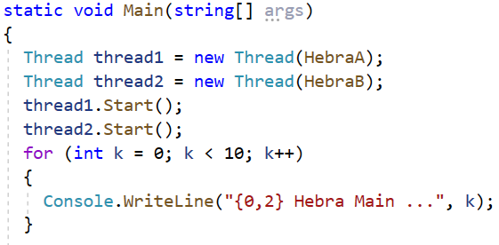
Hebras en C#. Un primer ejemplo
Echa a andar la HebraA
Echa a andar la HebraB
Echa a andar la Main
La ejecución de este ejemplo produce la salida
Notes:
Vuestro sentido de la equidad podría hacerles pensar que la salida debería ser ir alternado los mensajes Hebra Main, Hebra A, Hebra B
Ejecute varias veces el código en el proyecto que se adjunta para que vea que que esto no es así y que las salidas de este mismo código pueden ser diferentes. Note que en este ejemplo de ejecución primero terminó la Hebra A, luego la Hebra Main y por ultimo la Hebra B.
El SO y el runtime de .NET no pueden tener conocimiento de lo que se hace en cada hebra. La distribución de los slices de tiempo de CPU que se dan de cada hebra no depende del código de la hebra.
Sin embargo existen recursos en el tipo Thread que nos permiten incidir en el comportamiento de las hebras como veremos en las diapositivas siguientes.

Slide 4
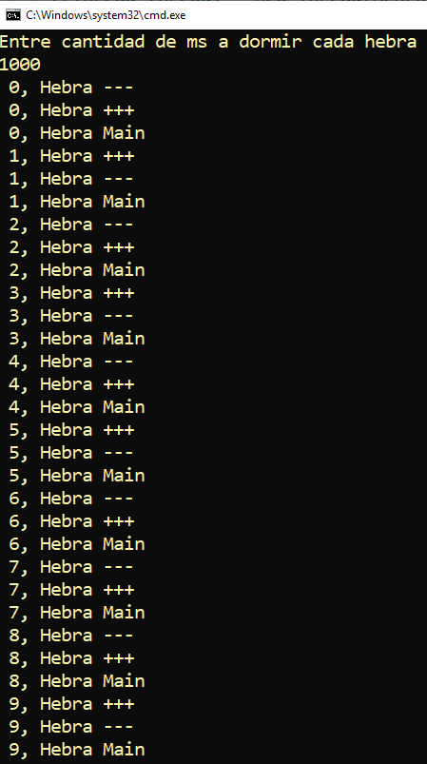
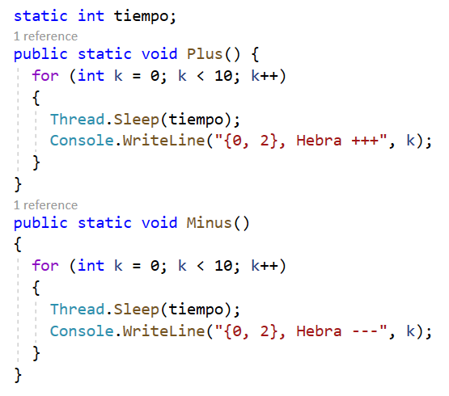
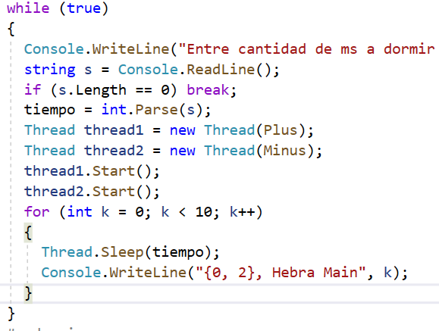
Hebras en C#. Durmiendo una hebra
Sleep, método de Thread que interrumpe la ejecución de la hebra una cantidad de milisegundos
La ejecución de este ejemplo produce la salida
Notes:
Si una hebra está “durmiendo” y le tocase su “turno de CPU” entonces se pasa a la siguiente. Lo mismo ocurre cuando una hebra interrumpe el uso del CPU porque está hacienda alguna operación de E/S
En este ejemplo hemos hecho a las hebras más lentas (de forma pareja dándoles el mismo tiempo). Observe como las distribución de las salidas ha quedado más uniforme.
Observe en la siguiente diapositiva cómo quedaría la salida su aumentamos al doble la velocidad de una de las hebras

Slide 5
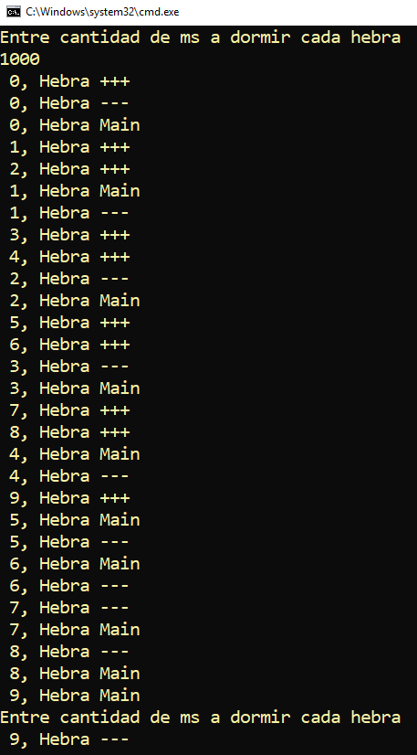
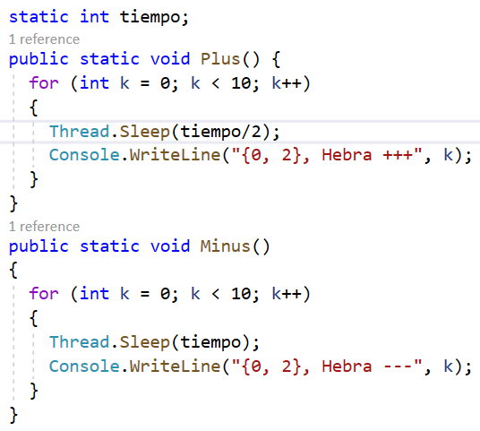
Hebras en C#. Durmiendo una hebra
A dormer la mitad del tiempo que las otras
La ejecución de este ejemplo produce la salida. Note que la hebra Plus (que hemos provocado sea más rápida) termina antes que las demás
Notes:
Note también que la hebra Main ha terminado antes que la hebra Minus por tanto el siguiente mensaje de Entre cantidad de ms a dormir cada hebra ha salido antes de que usted pueda haber dado la nueva cantidad de ms
Es responsabilidad del programador administrar los tiempos para lograr el efecto deseado. Experimente con este código dando distintos valores de tiempo a dormir a cada hebra.
Más adelante veremos cómo las hebras pueden SINCRONIZAR para la realización de una tarea común en la que todas pudieran participar

Slide 6
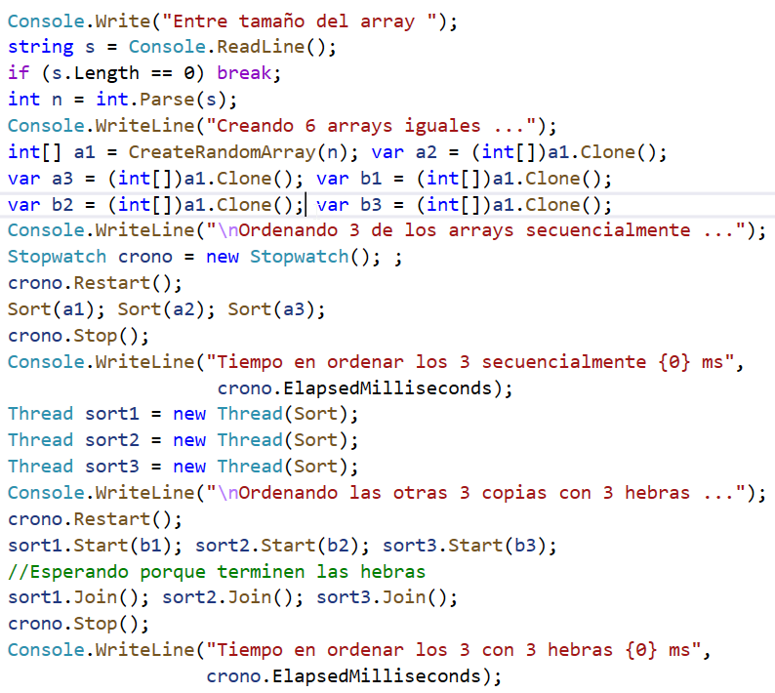
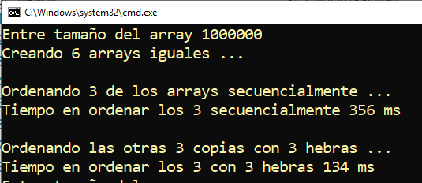
Las hebras aprovechan el paralelismo
Este ejemplo crea 6 copias de un array y mide el tiempo de ordenar 3 de las copias una tras otra y el tiempo de ordenar las otras 3 copias usando una hebra diferente para ordenar cada una
Note le diferencia en ordenar los 3 arrays de secuencialmente y usando 3 hebras
Notes:
Por supuesto que los tiempos reales dependen de las características del hardware en que lo ejecute. La diferencia de tiempo también se apreciará mejor en la medida en que sea mayor el tamaño del array pero ya en este ejemplo se aprecia que la ejecución de las hebtras por separado aprovechan las capacidades de más de un procesador o núcleo.
Experimente con el código que se adjunta. Aumente la cantidad de arrays y la cantidad de hebras.
El código con el que obtuvo el resultado de esta diapositiva usa para ordenar el método Array.Sort( ) que es de orden NLogN. Mida los tiempos cambiando el método Sort (se incluye también en el código que se adjunta) por uno que sea de orden N² , (por supuesto disminuya los tamaños del array) y observe si se da una misma proporción entre las velocidades de las opciones secuencial y con hebras

Slide 7

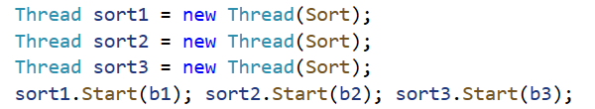
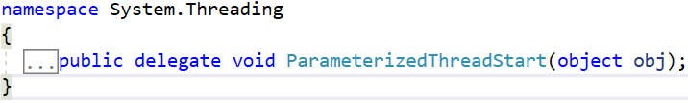
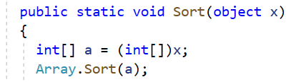
Hebras parametrizadas
Algo a distinguir en este ejemplo es que se necesita pasarle un parámetro a la hebra, en este caso el array a ordenar.
En este caso el constructor de Thread debe recibir como parámetro un delegado void que recibe como parámetro un object
El contexto en que se crea la hebra es quien tiene la capacidad de saber cuáles son los parámetros que se necesitan para iniciar la ejecución “simultanea” de la hebra con quien la desencadena. Como por el tipado estático no se puede definir genéricamente un delegado para cada potencial combinación de parámetros estos deben encapsularse en un object
Es responsabilidad del método que ejecutará en la hebra “desencapsular” este object a lo que debe ser
Notes:
Note que una vez más estamos en una situación similar a la que encontramos cuando queríamos definir algunos funcionales de manérica genérica en la que solo dependiendo de la cantidad y tipo de los parámetros.
Esto no ocurría en Python al disponer del recurso *args para encapsular y desencapsular en tuplos cualquier cantida de parámetros
Es el tipado dinámico el que se encarga de verificar, en cada momento, que los parámetros que se pasan se correspondan con el tipo en que se usan. Algo similar es lo que ocurre en este ejemplo cuando se verifica que el cast (int[ ])x corresponda con el tipo real que tiene x

Slide 8
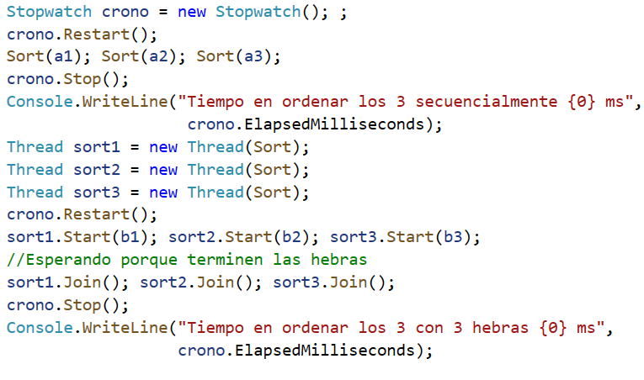
Esperar por una hebra
En este ejemplo las tres hebras para ordenar cada uno de los arrays fueron iniciadas desde le hebra correspondiente al Main
Pero en este caso para medir el tiempo Main no puede terminar hasta que no terminen las tes hebras de ordenación que desencadenó. El método Join aplicado a una hebra implica detener la ejecución de la hebra que lo aplica hasta que termina la ejecución de la hebra invocada
Notes:
Estudie y practique otros métodos del tipo Thread porque no hay espacio para analizarlos todos aquí. En el código que se adjunta también hay ejemplo de cómo una hebra puede interrumpir la ejecución de otra hebra

Slide 9
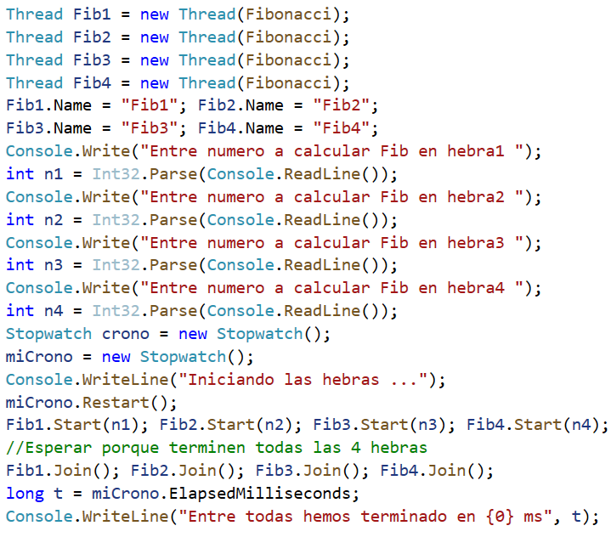
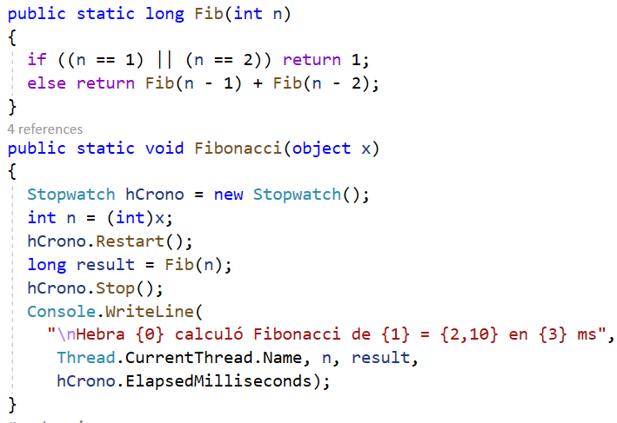
Cada hebra tiene su stack de ejecución
Cada hebra tiene su propio stack de ejecución. En el siguiente código veremos 4 hebras que calcula cada una Fibonacci
Medir el tiempo global de las cuatro hebras
La hebra tiene una propiedad Name mediante la que podemos darle nombre a la hebra

Slide 10
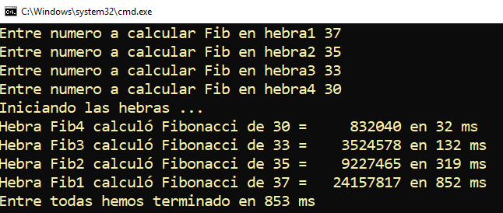
Cada hebra tiene su stack de ejecución
Note que el orden en que se lanzaron las hebras es el inverso en el que terminan porque esto depende del número Fibonacci a calcular.
Note que el tiempo global (853) en que han demorado las 4 hebras es casi el mismo que el de la hebra que consumió mayor tiempo (852) y no la suma de las cuatro, lo que evidencia que se ha aprovechado cierto paralelismo de procesamiento
Notes:
Experimente en el hardware a su disposición con diferentes cantidades de hebras y número de Fibonacci a calcular

Slide 11
Cuando varias hebras quieren compartir un recurso
Problema: Varias hebras usan un mismo recurso ¿cómo evitar que se afecten entre ellas cuando dos quieren usarlo a la vez? ¿Qué pasa si una lo modifica sin que la otra lo sepa?
recurso compartido
Linea real de Tiempo
H1
H2
H3
comienza a usar el recurso
Se acaba su slice de tiempo
Comienza slice de tiempo de H2
Comienza slice de tiempo de H3
Acaba slice de tiempo de H2
Modifica el recurso que está siendo usado por H1
Otro slice de tiempo para H1
Acaba slice de tiempo de H3
¿Trabaja con el recurso modificado por H3?
modifica el recurso

Slide 12
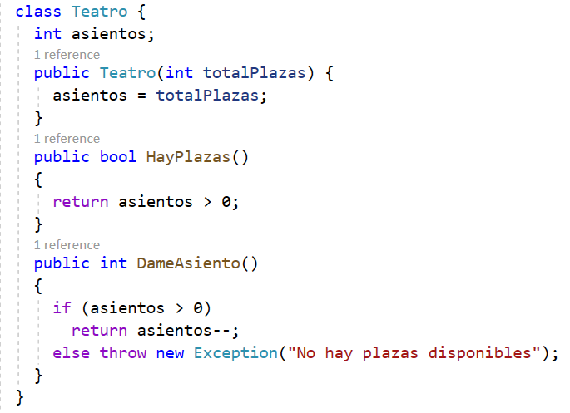
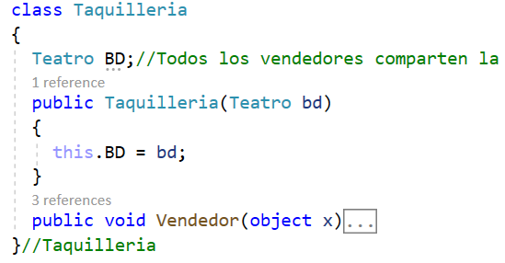
Sincronización con candados (lock)
Vamos a simular la venta de los asientos de un teatro con varias taquillas de venta funcionando a la vez. El recurso compartido son LOS ASIENTOS DEL TEATRO No queremos que se venda un asiento ya vendido o que no exista
Varios hebras vendedores comparten la venta de los mismos asientos

Slide 13
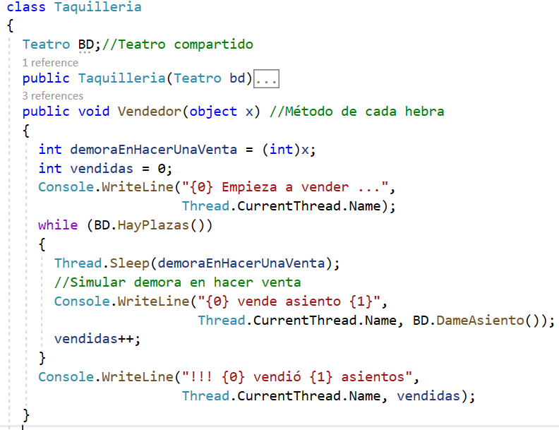
Sincronización con candados (lock)
Cada hebra recibirá un parámetro para similar el tiempo que demora en hacer una venta
La hebra se mantiene vendiendo mientras hay plazas disponibles
Qué pasa si en el tiempo transcurrido antes de darle el asiento este se le asignó a otra

Slide 14
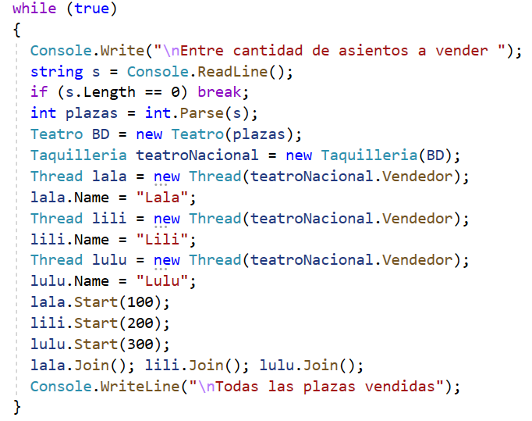
Sincronización con candados (lock)
Tres hebras vendiendo asientos para un mismo teatro
Simulando diferentes velocidades de venta a cada uno

Slide 15
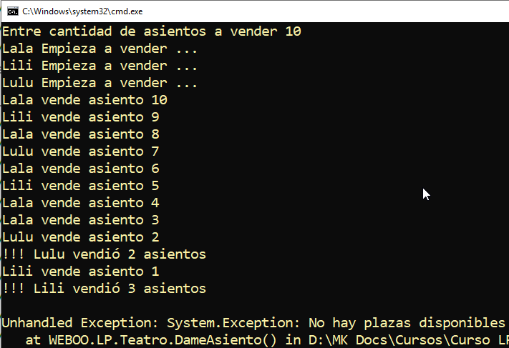
Sincronización con candados (lock)
Note que Lala es quien mas ha vendido porque es la que lo hace a “más velocidad”
Da excepción porque por una hebra se intentó asignar un asiento creyendo que había plazas disponibles mientras que otra ya lo había asignado
Notes:
Una manera de evitar este problema es repartir la cantidad de asientos que puede vender cada taquilla. Pero esto tiene el inconeniente de que puede que una taquilla ya no pueda seguir vendiendo mientras que en otra taquilla aún quedan asientos. Lamentablemente una práctica que aún aplican algunos malos servicios.
Experimente ejecutando este código (primera region en el código que se adjunta) cambiando los tiempos

Slide 16
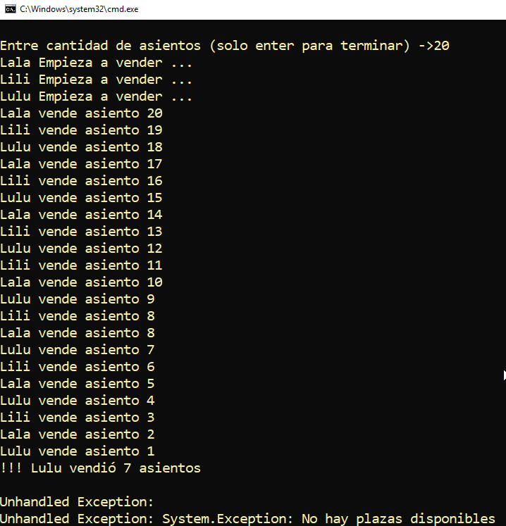
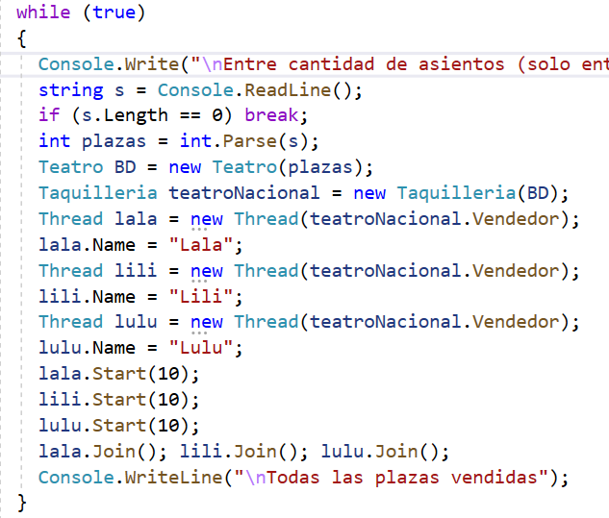
Sincronización con candados (lock)
No solo da excepción por querer vender cuando no hay asientos sino que dos hebras HAN VENDIDO EL MISMO ASIENTO
Notes:
Experimente con distintos valores de plazos de tiempo.
Intente hacer una simulación más realista. Represente la “base de datos” del teatro como un array de bool donde false significa disponible y true que ya ese asiento fue vendido
La solución para evitar este tipo de problemas es poder expresar que una hebra debe poder “apoderarse” del recurso si está disponible cdo lo necesita y a la vez “bloquearlo” para que otras hebras no puedan usarlo hasta que lo tiene bloqueado no lo suelte. Este lo veremos en en la diapositiva siguiente con el recurso lock

Slide 17
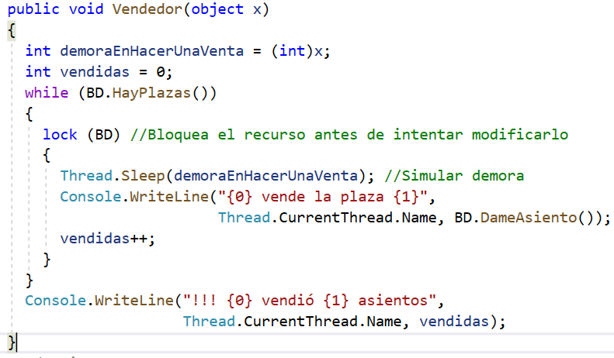
Sincronización con candados (lock)
Lock actúa como un candado o cierre. Pueden ocurrir dos situaciones:
El candado está cerrado. En este caso la ejecución de la hebra se interrumple y se continua la ejecución en otra de las hebras según la distribución de los plazos de tiempo.
El candado está abierto. Se cierra el candado y se ejecuta la instrucción o bloque de instrucciones a continuación (mientras tanto ninguna otra hebra podrá usar el candado) y cuando termina la ejecución del bloque se vuelve a abrir el candado

Slide 18
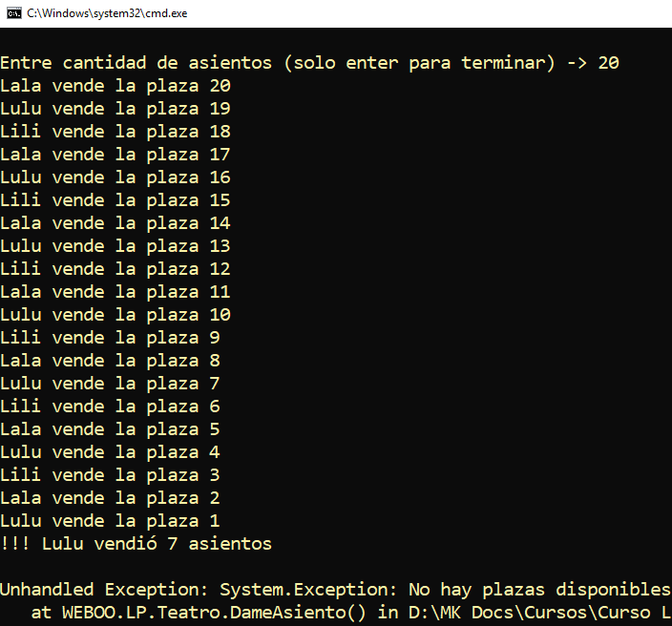
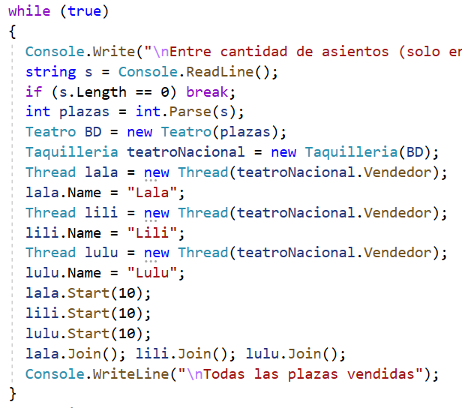
Sincronización con candados (lock)
Sigue dando excepción

Slide 19
Sincronización con candados (lock)
El problema está en que se usó incorrectamente el candado
En el interval de tiempo en que se preguntó si había plazas y que se decidió cerrar el candado otra hebra pudo apoderarse del candado y cerrar este de modo que esta hebra queda bloqueada cuando intenta hacer lock(DB)

Slide 20
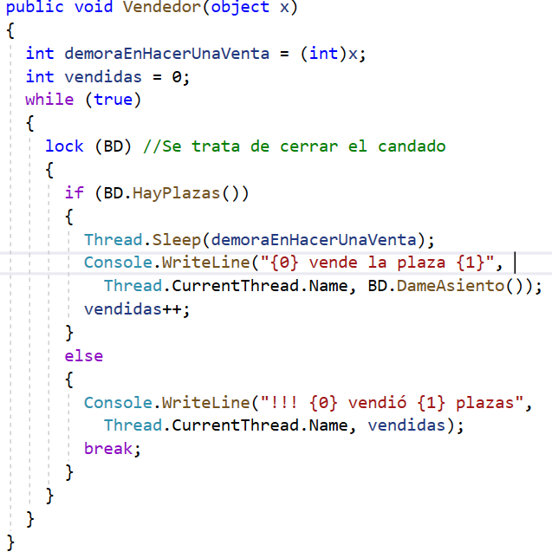
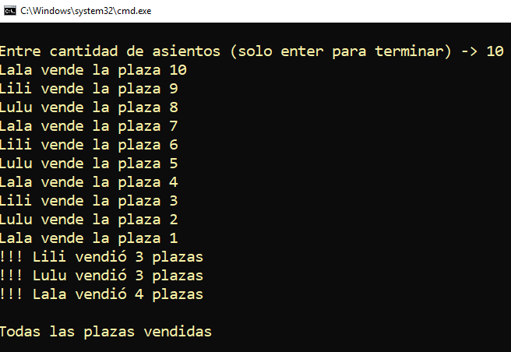
Sincronización con candados (lock)
Hay que apropiarse del recurso y ponerle el candado antes de hacer nada con él
Se libera el recurso (se abre el candado)
Notes:
Note que esta solución bloquea todo el lunetario para vender un asiento. Es decir aún cuando haya varios asientos disponibles las restantes hebras quedan bloquedas de vender mientras haya una que haya comenzado la venta de un asiento. Intente programar una mejor solución

Slide 21
Problemas con la sincronizacion. Deadlock
5 filósofos están sentados alrededor de una mesa en la que comparten un plato común con infinita comida. Cada uno tiene un tenedor a la izquierda y otro a su derecha que comparte con sus vecinos.
Los filósofos están pensando y se detienen cuando tienen ganas de comer
Para comer necesita los dos tenedores a su lado
¿Qué pasa si llega un momento en que cada filósofo logra apropiarse del tenedor a su izquierda pero no el de su derecha porque ya lo tiene apropiado su vecino?
Si cada filósofo se queda esperando porque su vecino libere el tenedor para poder comer todos se quedarían bloqueados sin poder comer
ESTE PROBLEMA SE CONOCE COMO DEADLOCK (INTERBLOQUEO)

Slide 22
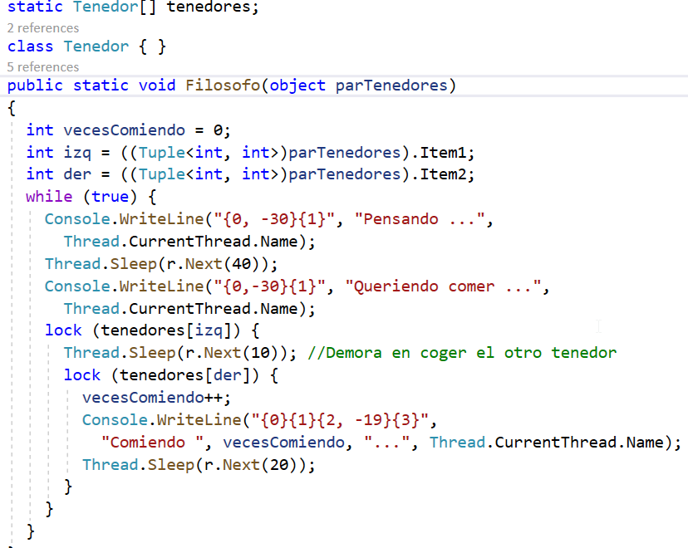
Los 5 filósofos
Cada filósofo es una hebra a la que se le asigna un par de tenedores que compartirá con su vecino izquierdo y su vecino derecho
Cada filósofo piensa un rato aleatorio hasta que le entran deseos de comer
Para comer debe apropiarse de los dos tenedores
Pero entre lo que se apropia del tenedor a su izquierda su vecino pudiera apropiarse del que está a su derecha

Slide 23
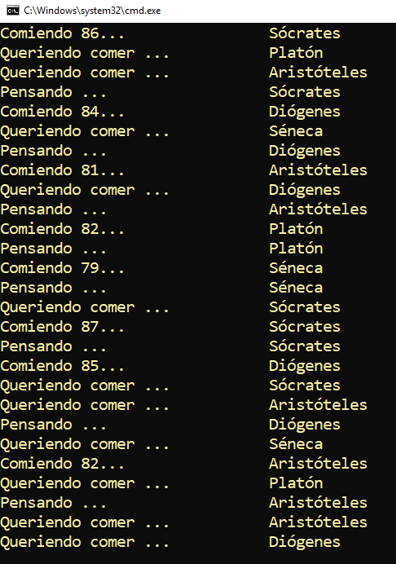
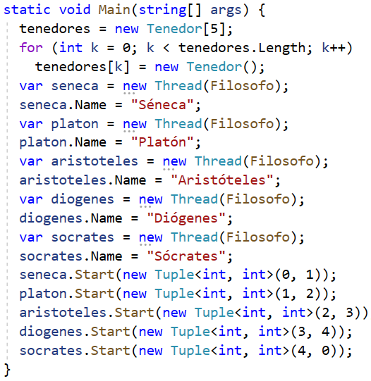
Los 5 filósofos
Las hebras se lanzan a ejecutar compartiendo los tenedores
Puede llegar un momento en que la ejecución de su programa se detiene porque los 5 filósofos están queriendo comer pero no disponen de tenedor
Notes:
Pruebe con distintos valores de tiempo.
Claro que si cada filósofo dispusiera de un par de tenedores este problema no ocurriría. Pero en un problema real los recursos que comparten varias hebras pueden estar limitados.
Detectar que un código no tiene deadlock no es simple.
Intente programar una major solución a este problema sin aumentar la cantidad de tenedores

